Slide 1
Životné prostredie rastlín
2.ročník
PRVOUKA

Slide 2
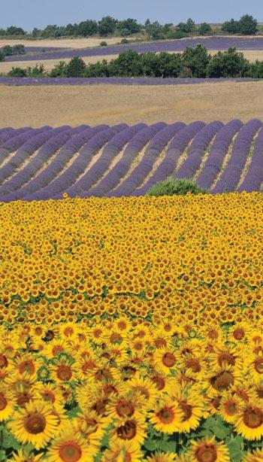
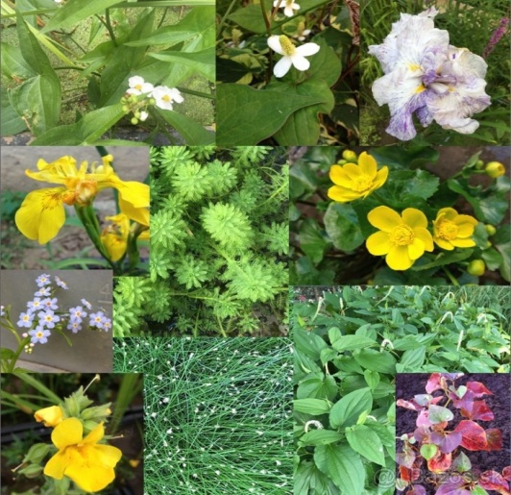
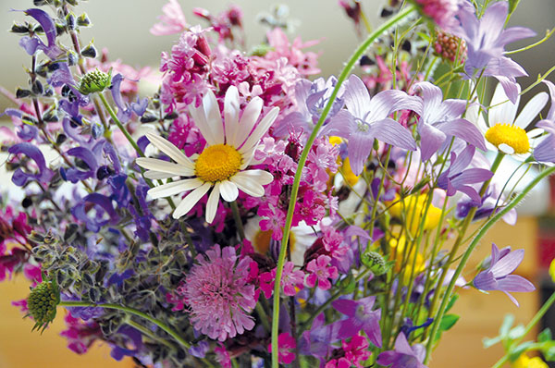
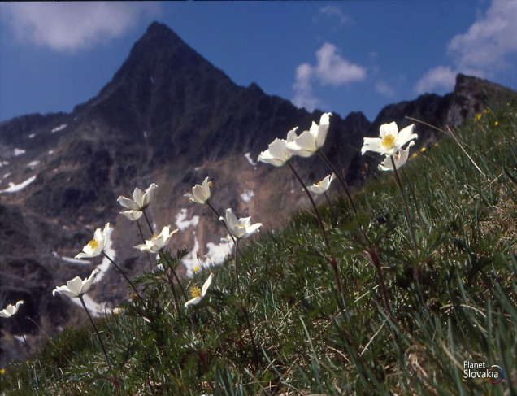
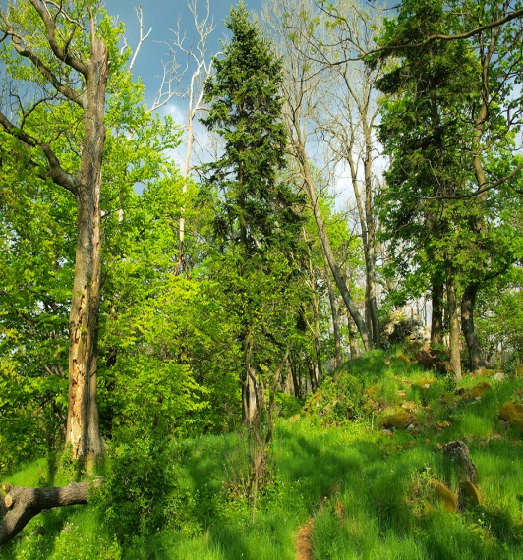
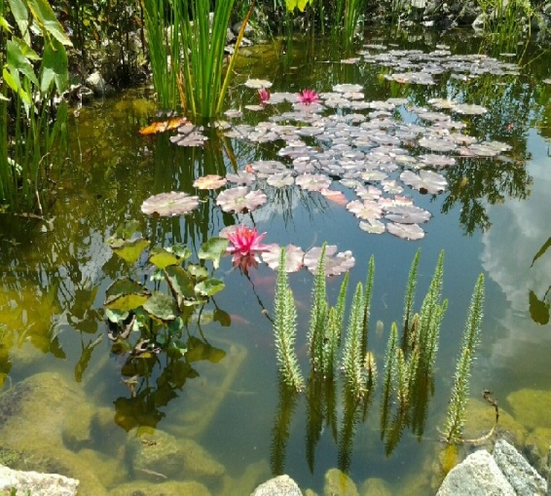
Rastliny rastúce na poli
Rastliny rastúce pri vode
Rastliny rastúce na lúke
Vysokohorské rastliny
Rastliny rastúce
v lese
Rastliny rastúce vo vode

Slide 3
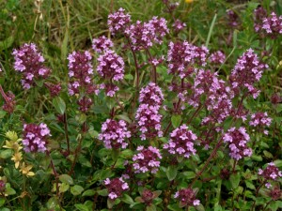
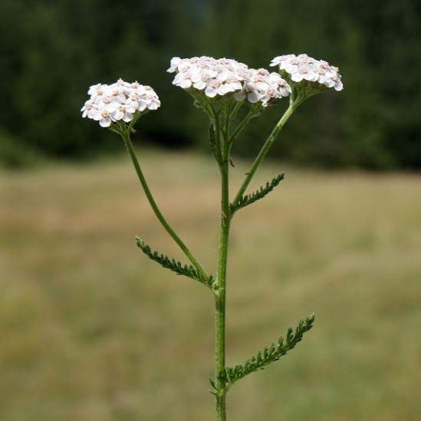
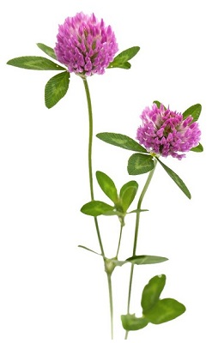
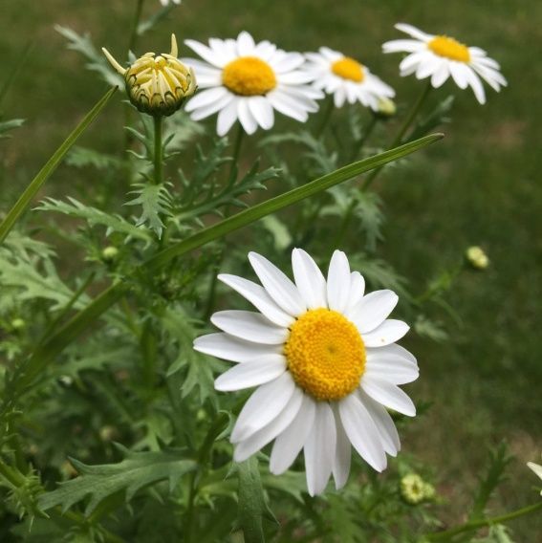
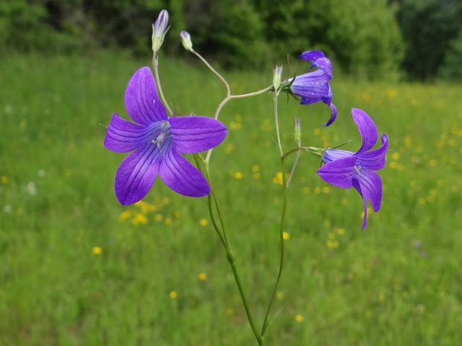
Rastliny rastúce na lúke
Materina dúška
Rebríček obyčajný
Ďatelina lúčna
Zvonček konáristý
Králik biely

Slide 4
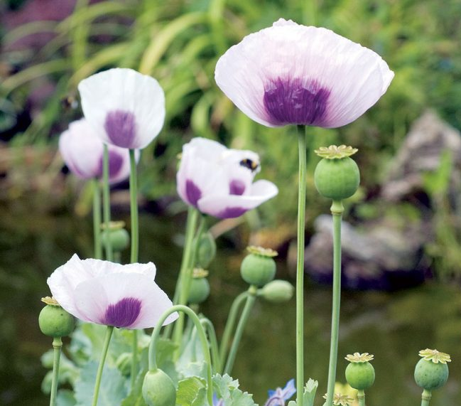
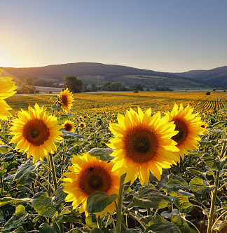
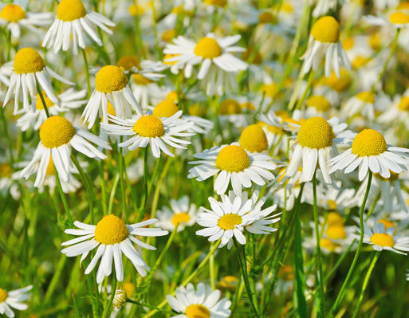
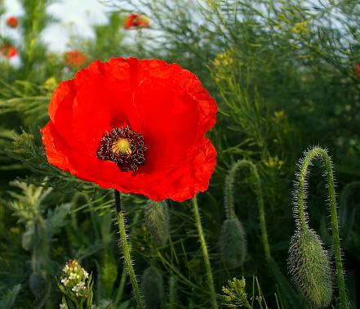
Rastliny rastúce na poli
Mak siaty
Slnečnica ročná
Nevädza poľná
Rumanček pravý
Mak vlčí

Slide 5
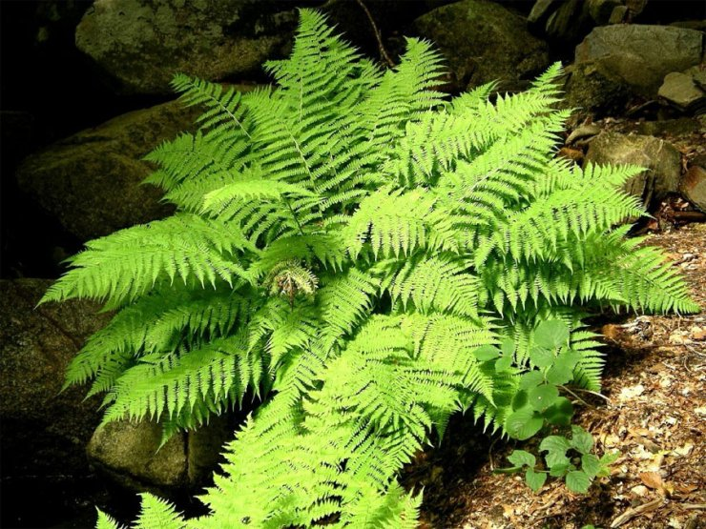
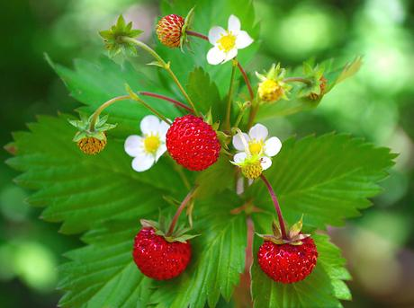
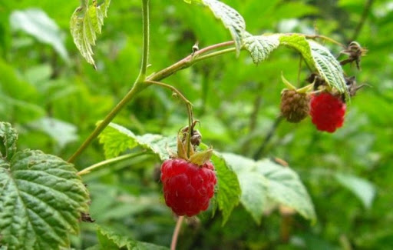
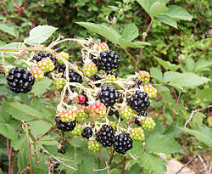
Rastliny rastúce v lese
Papraď
Jahoda lesná
Malina lesná
Ostružina černicová

Slide 6
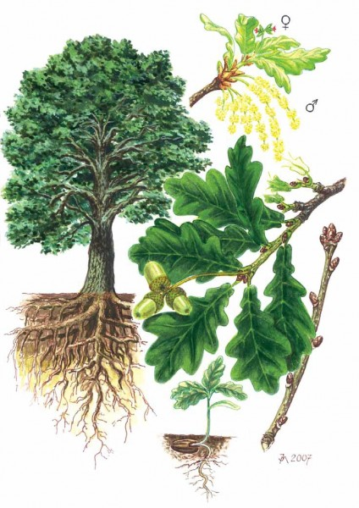
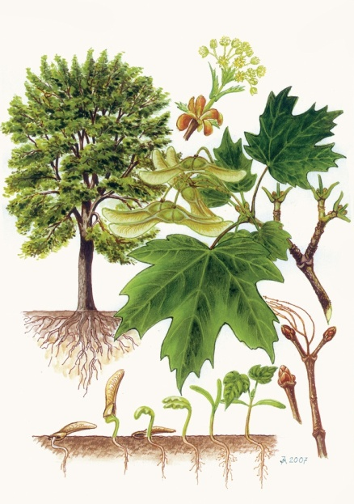
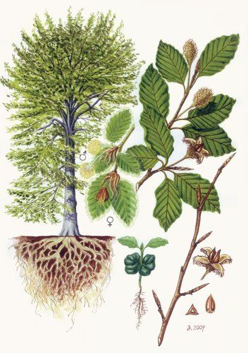
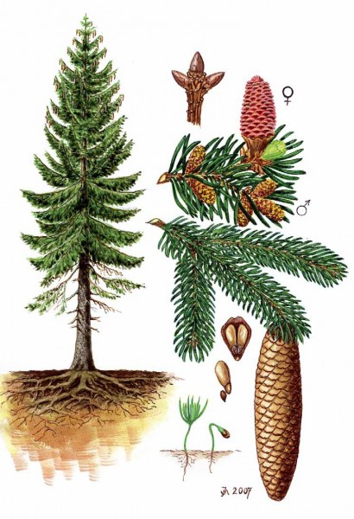
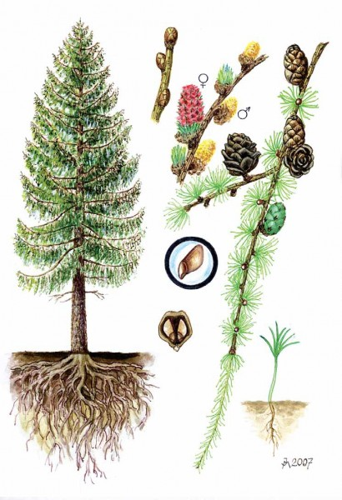
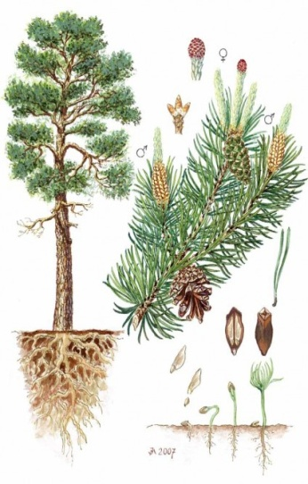
Buk lesný
Javor mliečny
Dub letný
Borovica lesná
Smrek obyčajný
Smrekovec opadavý

Slide 7
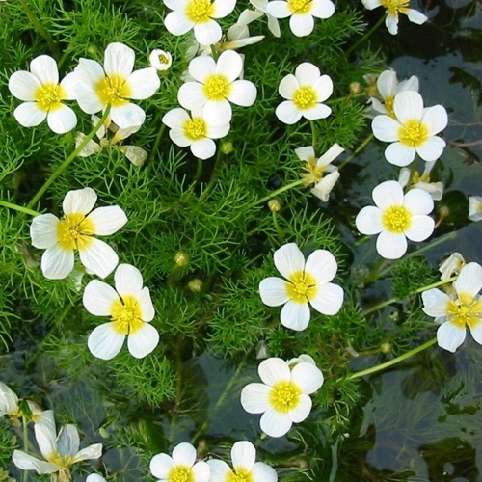
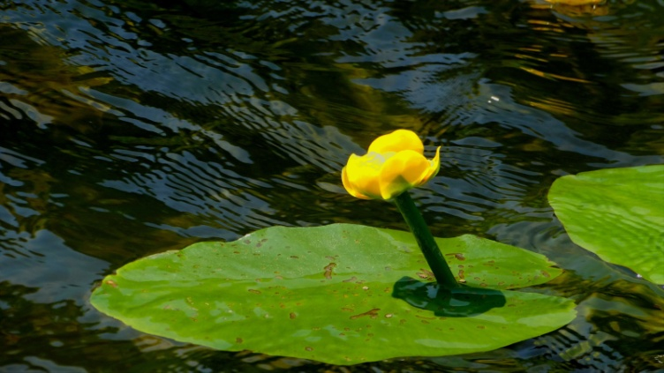
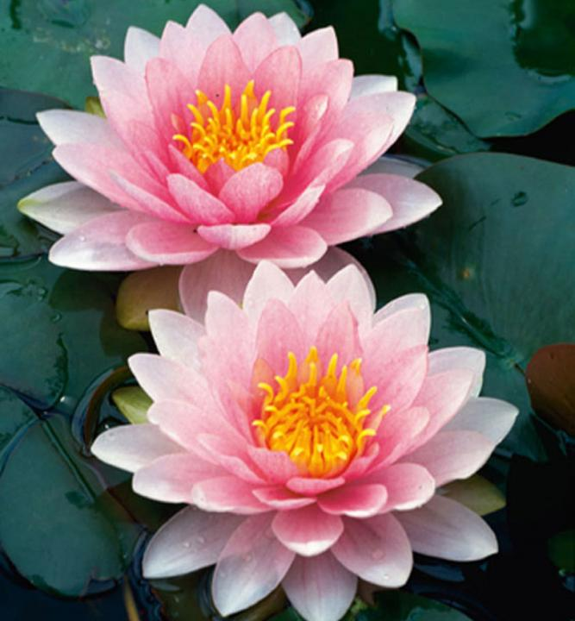
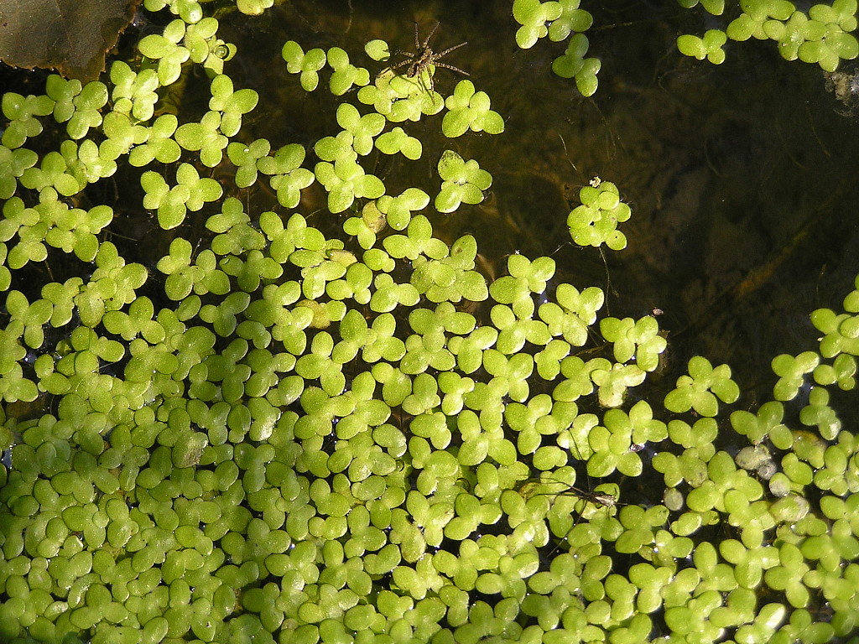
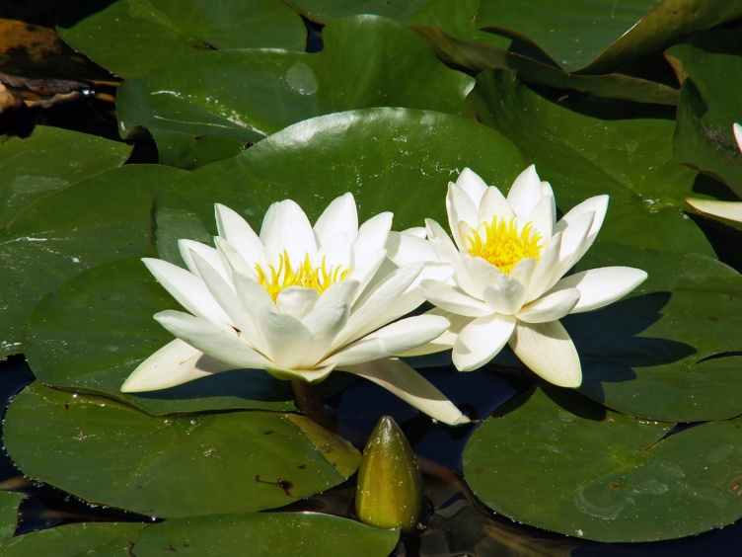
Rastliny rastúce
vo vode
Iskerník vodný
Leknica
Lekná
Žaburinka menšia

Slide 8
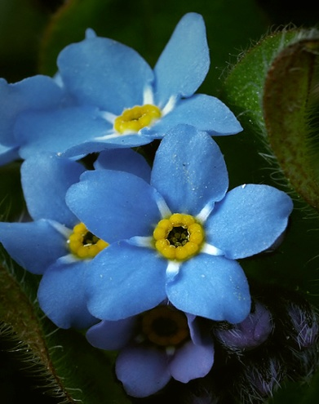
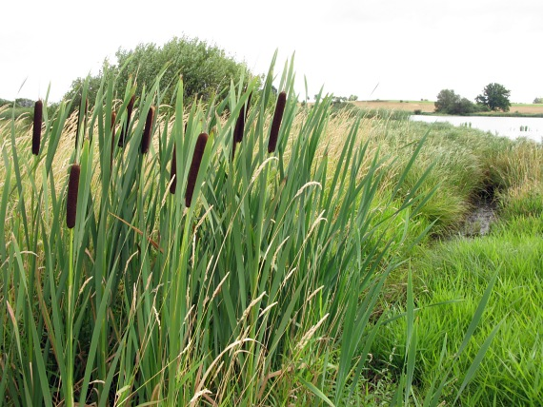
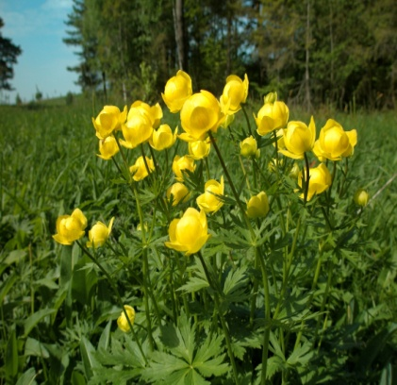
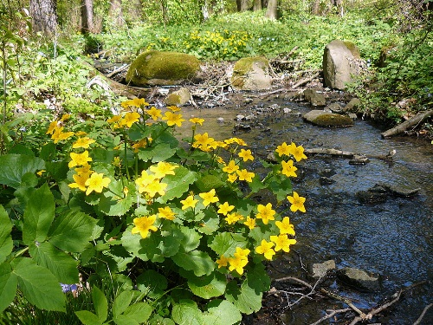
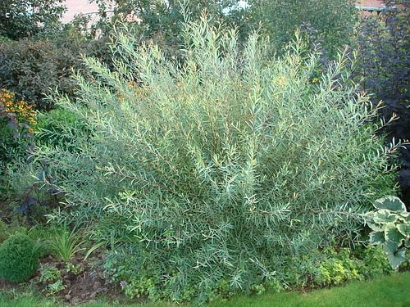
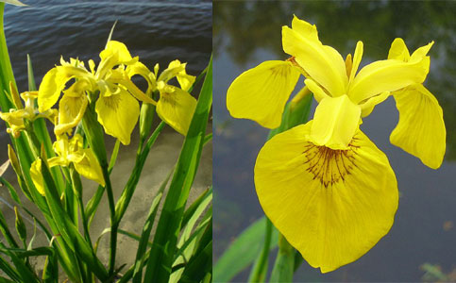
Rastliny rastúce pri vode
Nezábudka
Pálka širokolistá
Žltohlav európsky
Záružlie močiarne
Vŕba
Iris žltý

Slide 9
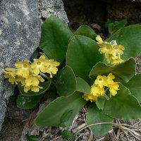
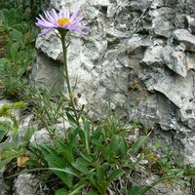
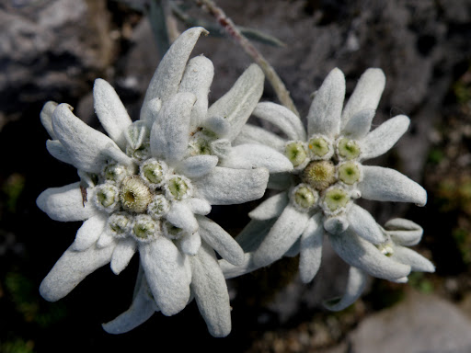
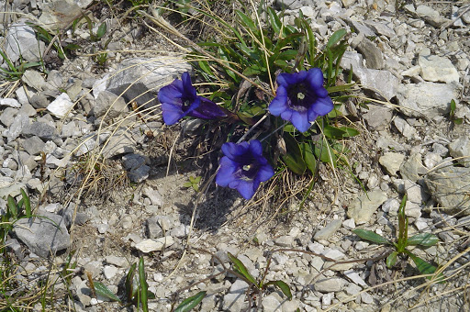
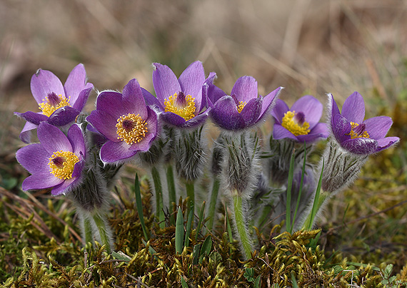
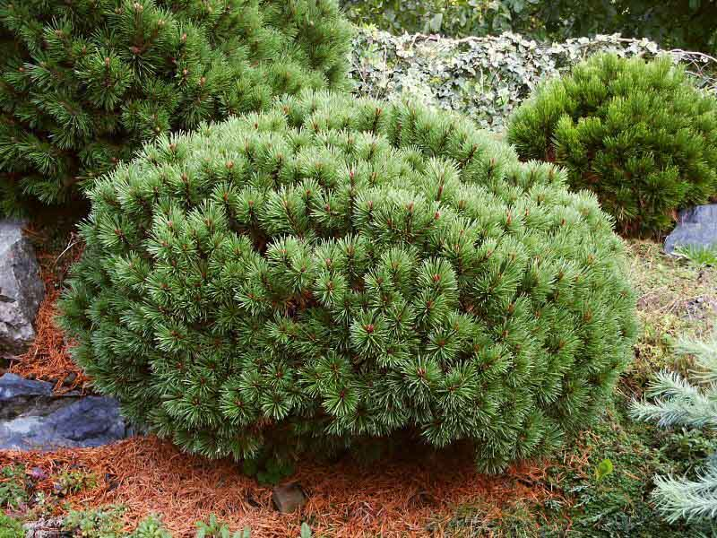
Vysokohorské rastliny
Prvosienka holá
Astra alpínska
Plesnivec alpínsky
Horec Clusiov
Poniklec veľkokvetý
Kosodrevina

Slide 10
ZDROJE:
https://www.google.com/search?q=borovica+lesn%C3%A1&tbm=isch&ved=2ahUKEwjc-pqCzZfpAhUDNxoKHYDvA5cQ2-cCegQIABAA&oq=borovica&gs_lcp=CgNpbWcQARgAMgQIABBDMgIIADIECA
https://www.google.com/search?q=buk&source=lnms&tbm=isch&sa=X&ved=2ahUKEwipoMrozZfpAhUWRxUIHfpaA5UQ_AUoAXoECBcQAw&biw=1366&bih=576#imgrc=bRkltlrJX09MKM&imgdii=3ApokFHo7L4IzM
http://www.savani.wbs.cz/Stromy.html?flash=ne
https://www.google.com/search?q=poniklec+ve%C4%BEkokvet%C3%BD&source=lnms&tbm=isch&sa=X&ved=2ahUKEwiYh-na05fpAhUAUBUIHaIFCUsQ_AUoAXoECBcQAw&biw=1366&bih=576#imgrc=AkhJiFMhaFdxtM

